Slide 1
스마트 화분 자동 관수 시스템
2팀 / 한국직업능력교육원
2025년 7월 4일

Slide 2

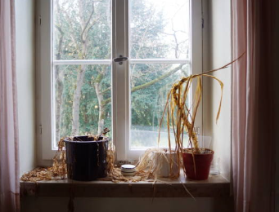
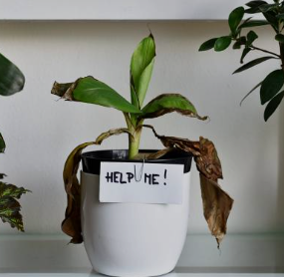
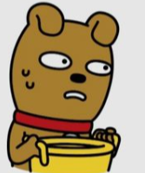
나는 식물만 키우면 금방 죽어버려 !!
선물 받았는데 금방 죽어버리네 분명히 물 많이 줬는데 !

Slide 3
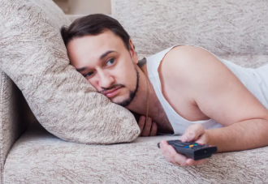

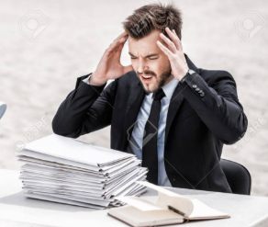
원인 3가지
2. 귀차니즘
지식부족으로 인한 부적절한 관리
3. 바쁜 일상으로 인한 관리소홀

Slide 4

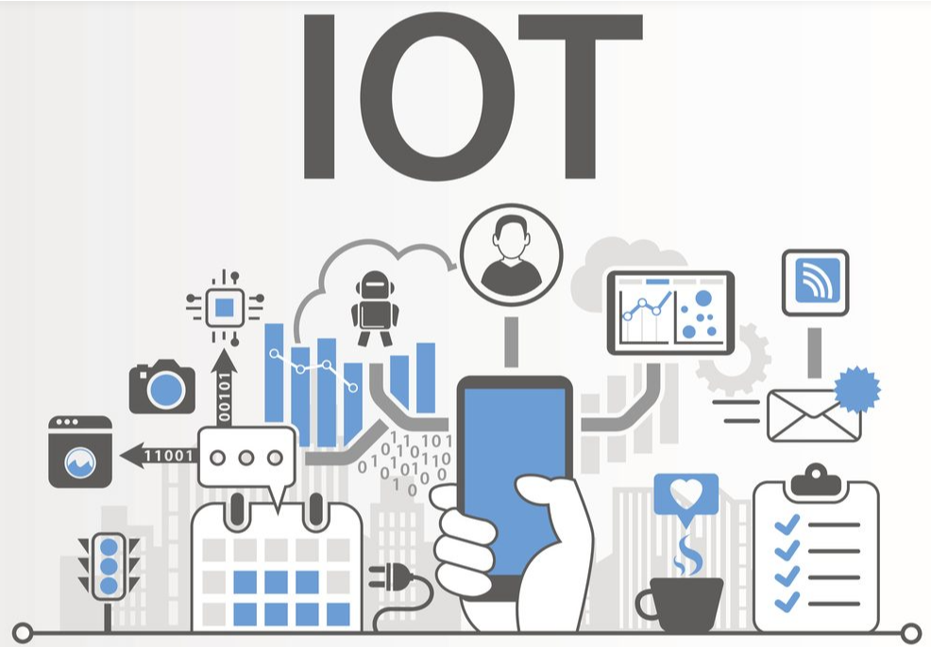

해결책
IOT 기반 자동 물주기 시스템 구현
지속적인 관리
편의성

Slide 5

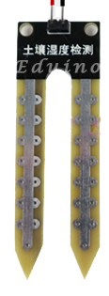
해결책(아이디어1)
센서 감지
자동 급수
토양속 습도 수치에 반응하여 일정한 급수 기능 (토양습도센서)

Slide 6
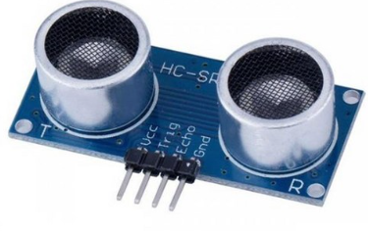
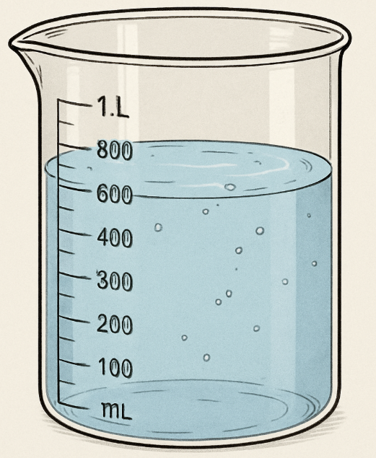

해결책(아이디어2)
센서 감지
점등알림
화분에 내장된 물통의 수위를 확인하여 사용자에게 빛으로 알림 기능 (초음파센서)

Slide 7
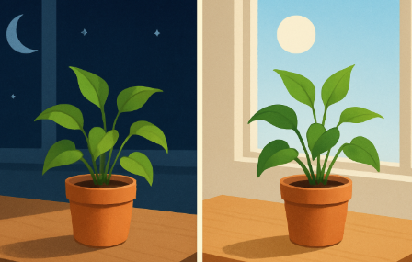
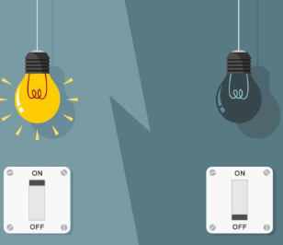
해결책(아이디어3)
1. 낮. 밤 시간 설정
LED 자동 점등, 소등
잠자는 시간에 맟춰 LED 등을 자동으로 소등, 점등 기능 (LED 점등 시간 설정)

Slide 8
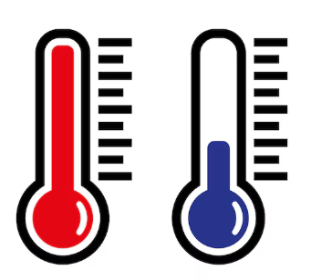
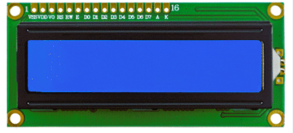
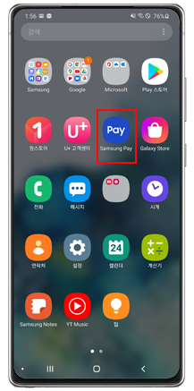
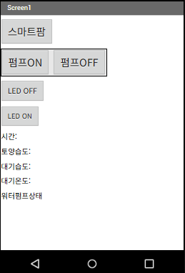
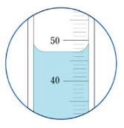

해결책(아이디어4)
온도, 습도,물수위, 모터가동
실시간 LCD, 스마트폰 APP 출력
주변환경 (온도, 습도) 과 작동 상황 확인 기능 ( 온습도 센서,블루투스)

Slide 9
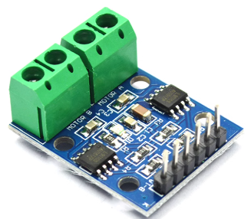
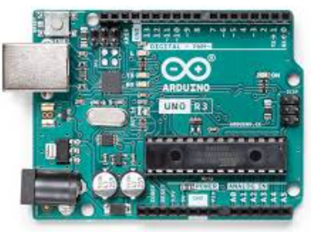
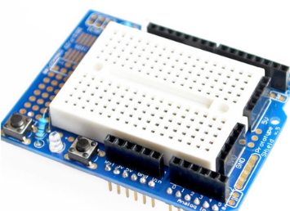
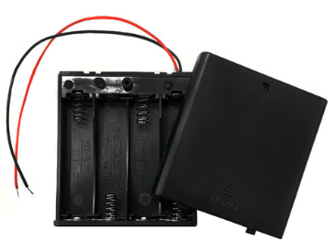
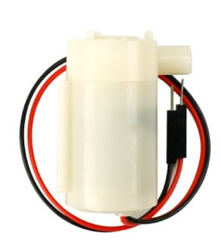
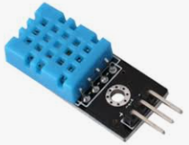
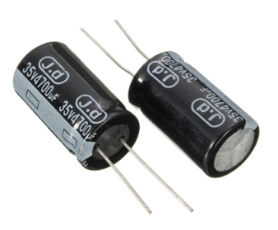
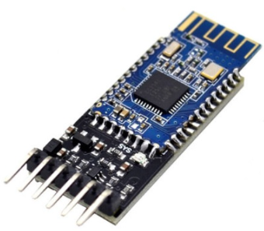
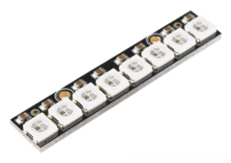
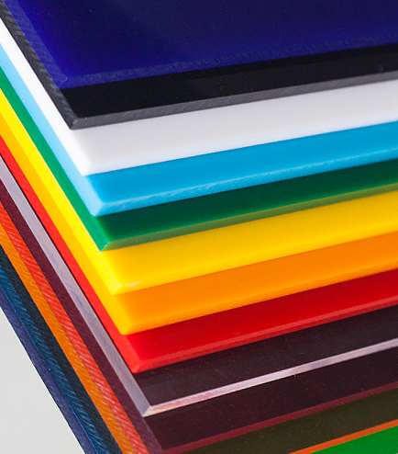
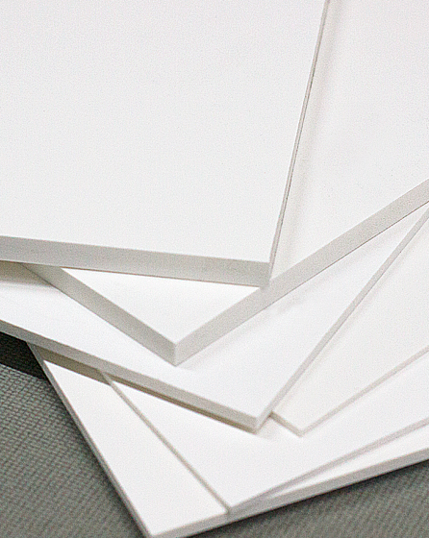
하드웨어구성
1 | 아두이노 우노R3 | 2 | 아두이노 프로토 쉴드 | 3 | 토양수분감지센서 | 4 | L9110 듀얼 모터 센서 | 5 | AA사이즈 4구 스위치 홀더
6 | LLC/12C 16X2 LCD | 7 | 미니 워터 펌프 | 8 | 디지털 온습도센서 모듈 DHT-11 | 9 | 캐패시터 330 UF 50V | 10 | 블루투스 시리얼 모듈 HC-06
11 | WS2812B 1x8 네오픽셀 | 12 | 아크릴 | 13 | 포맥스

Slide 10


소프트웨어 구성
 | 아두이노 우노
 | MIT App inventor

Slide 11
작업순서
회로도
코드작성
구상도면
자재발주
제작
결과물 테스트
작업이 끝난 시점에 알게 된 순서입니다.
*단 최초 회로도 작성시 사전 정보가 많이 필요합니다.

Slide 12
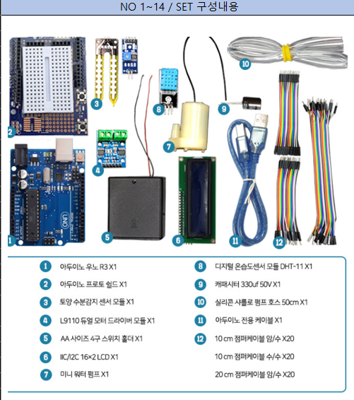
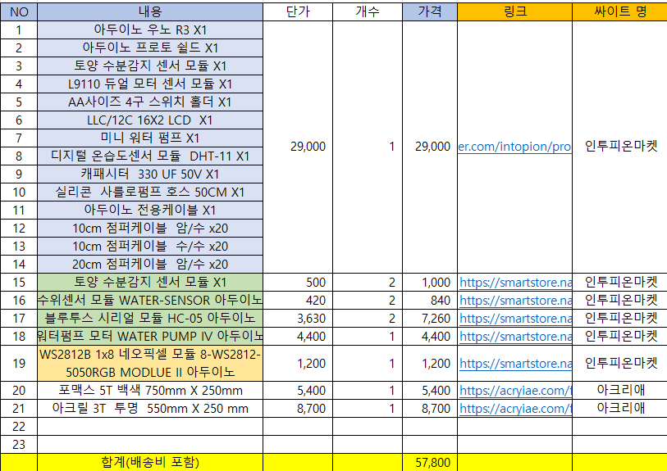
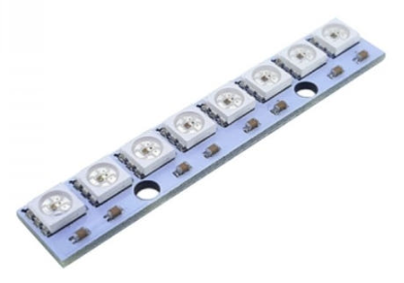

자재발주
로스 최소화, 및 예상금액 확인

Slide 13
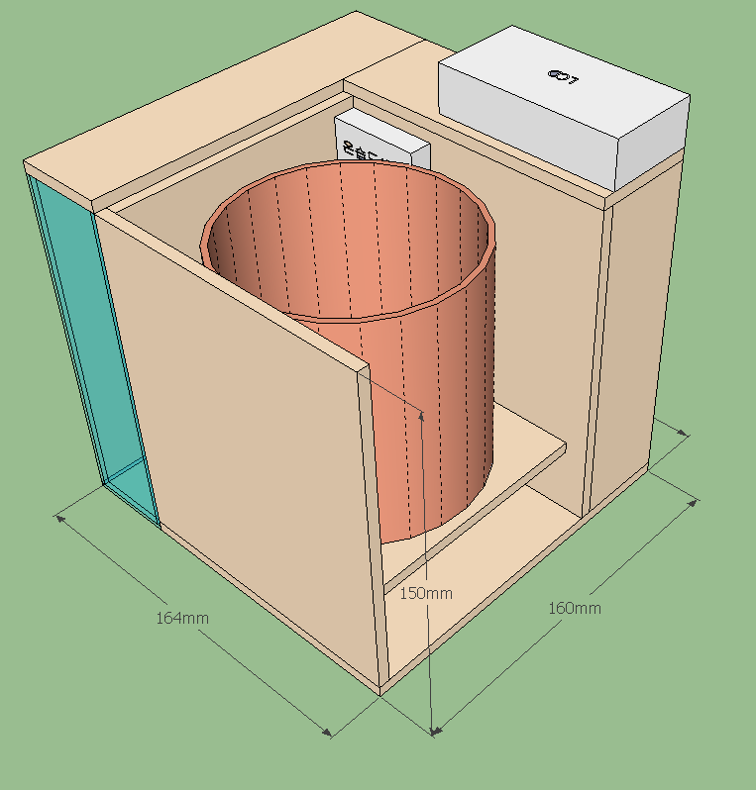
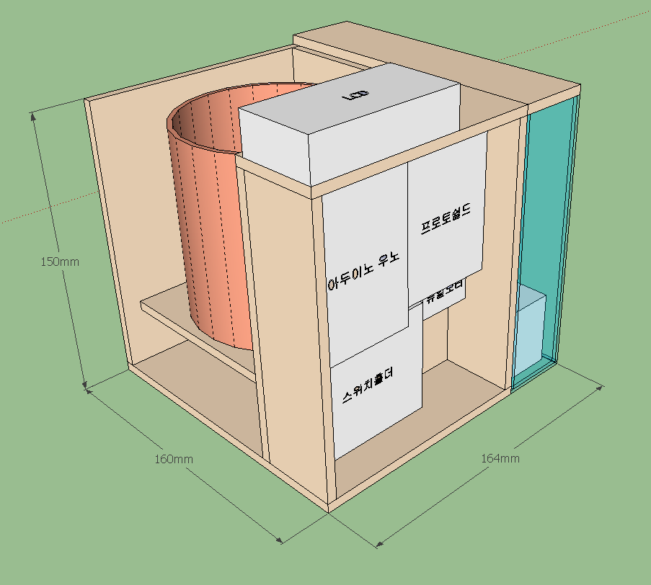
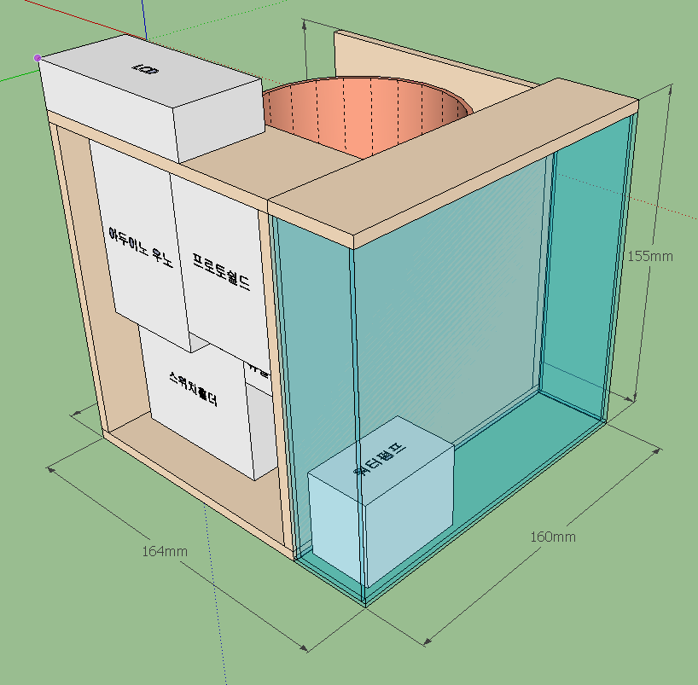

도면 구상
정면,우측면
보드 및 센서 예상 배치도
배면, 좌측면
*다이소 토마토 키트 싸이즈 기준 제작

Slide 14
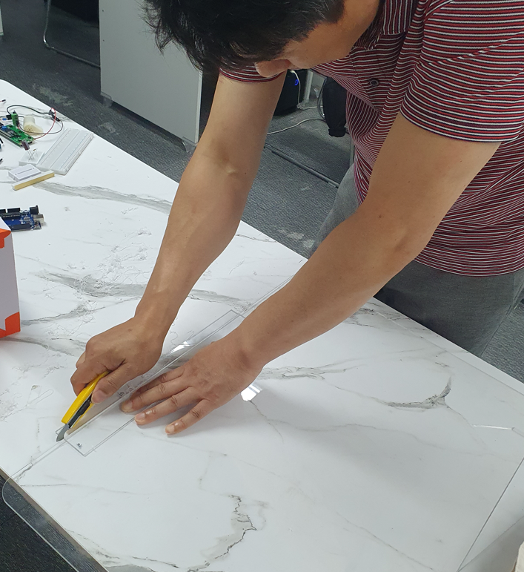
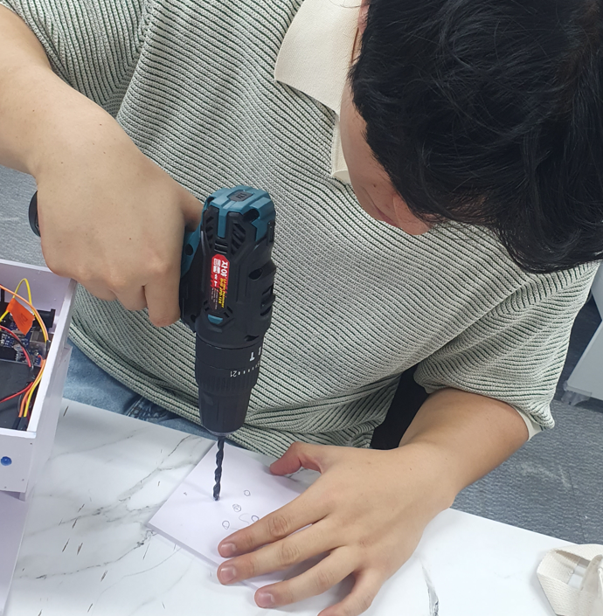
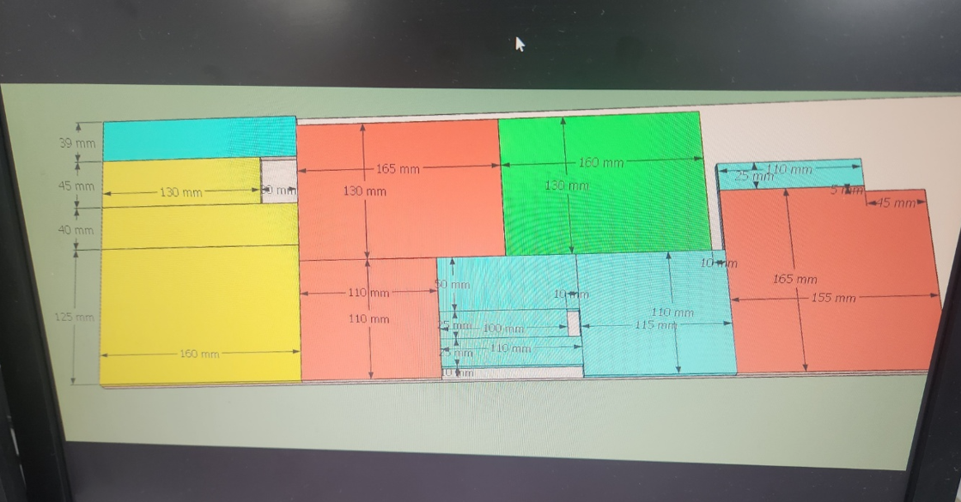
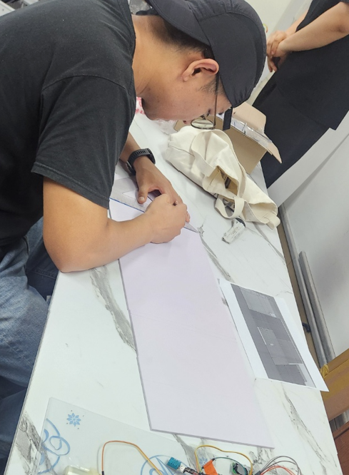
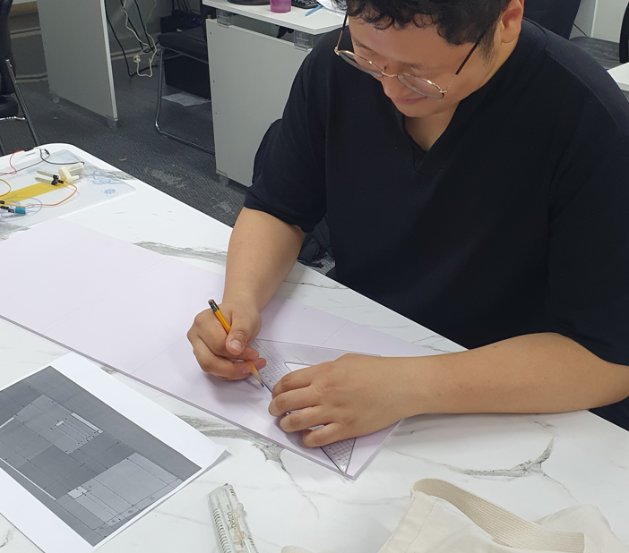
재단배치도 기준으로
재단 및 조립

Slide 15
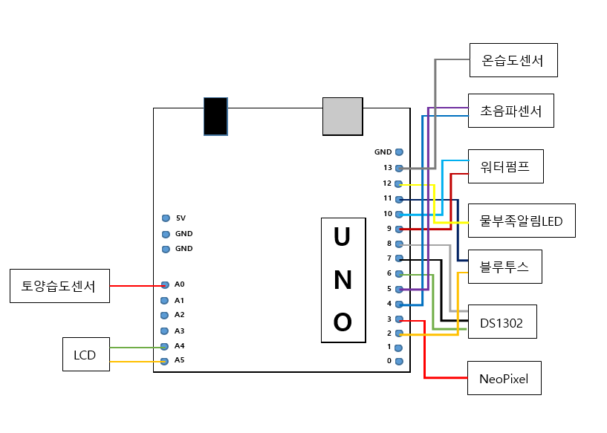
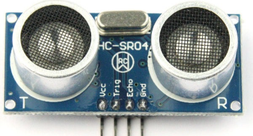
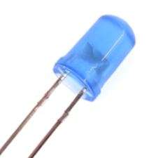
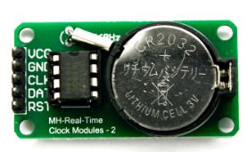
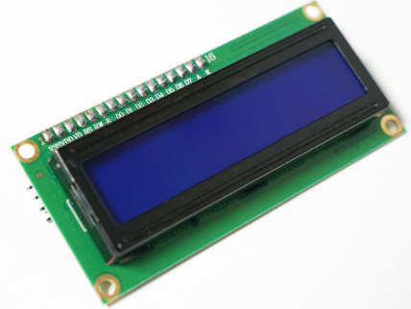

회로도 구상

Slide 16
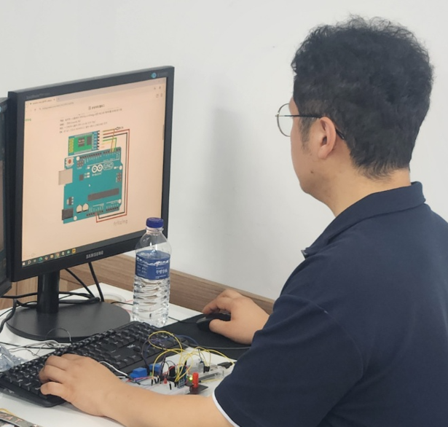
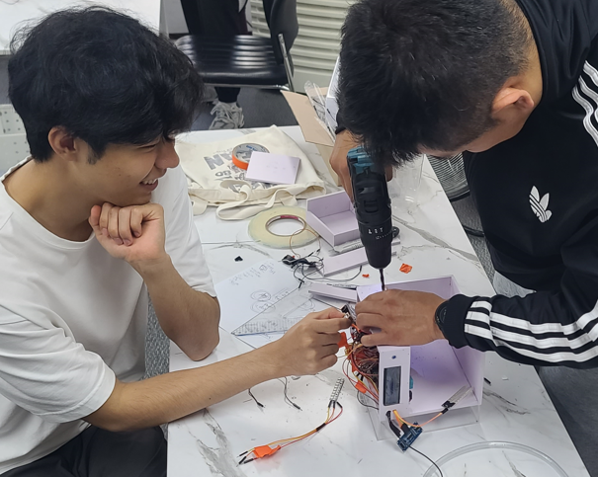
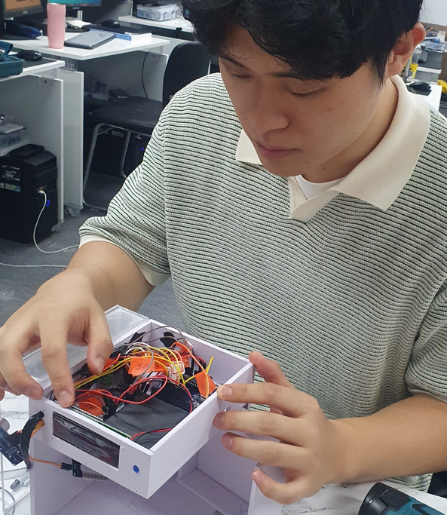
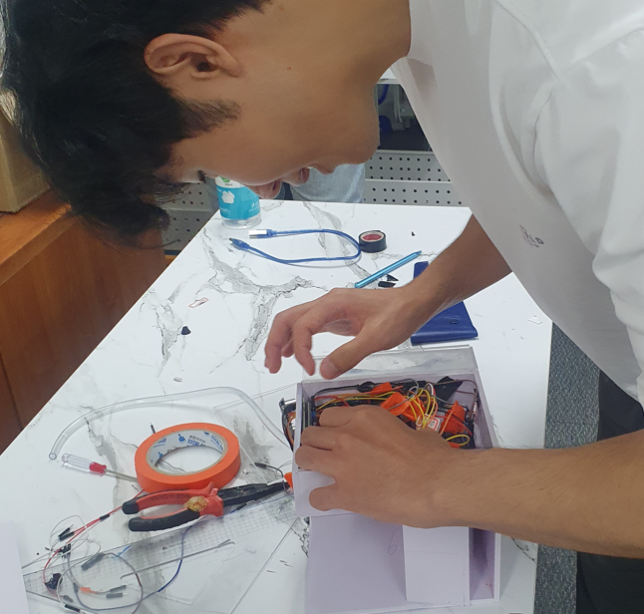
회로도 및 배치도 기준
부착, 배선작업

Slide 17
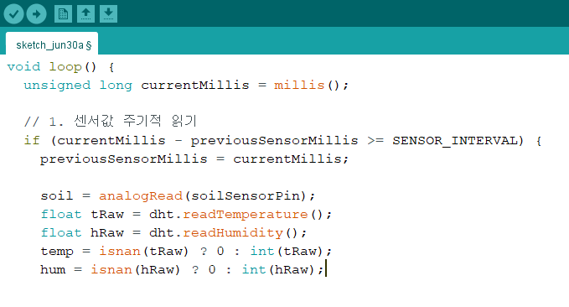
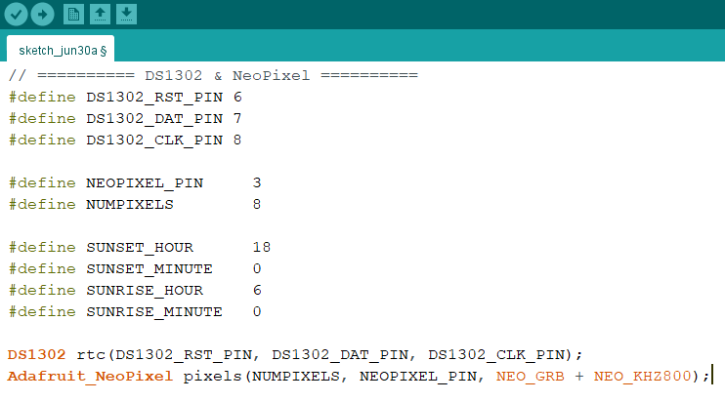
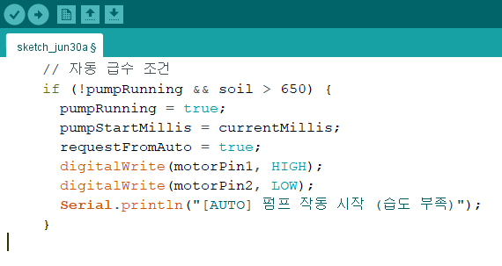
코드(아두이노) 구상
초음파센서
물높이 측정 (거리측정) 3CM 이하일때 LED 작동! 물통높이 – 초음파 센서 특정거리=물높이
네오픽셀LED
시간 설정 점등시간 : 18:00 소등시간 : 6:00
토양습도센서
습도기준치 650/1023이상일때 펌프작동

Slide 18

코드(아두이노) 구상
대기 온습도 측정센서
실시간 출력
블루투스
APPinventor 를 사용하여 수동제어 가능 모바일 APP 연결

Slide 19


코드(인벤터) 구상

Slide 20





SNS 활용으로
각파트별 작업구간 코드작성, 공유

Slide 21




결과물
정면
좌측면
배면
우측면

Slide 22
작동 영상

Slide 23
기대효과
1. 사용자의 수동 관리 부담 해소
2. 식물 생장률 향상
3. 다양한 센서(온도, 조도)로 확장 가능
4. 간소화(제품화, 다양한 크기변경)

Slide 24
한계점,문제점
1. 배선 문제 , 접지 불량 → 배선정리 개선
(좁은 형식으로 제작된 형태로인하여 배선 배치가 어려웠고, 손으로만 꼽아서 사용하는 접지부분이 불안정함)
2. 코드구성 후 코드 충돌로 인한 동작 불량 → 소프트웨어의 동작 우선순위 확인
(원인분석 하는 시간이 오래 걸림)
3. 마감의 대한 문제→ 사전계획에 좀더 신경쓰기
(적정 금액을 신경 써야 하는 상황에서 제작의 질을 높이기가 어려웠다.
원형으로 이쁘게 구멍을 뚫는 등 제작중 난해한 부분들)
경험부족으로 인한 실패
(실행도 중요하지만 계획의 단계가 중요하다는 것을 느낌)

Slide 25

엔딩 크레딧
Open CV 로 제작한
짧은 영상 입니다.
2조
김대근
이상택
황영훈
성재현
김도경
감사합니다.

